Slide 1

Studnets’ perception of Hackathons as an assessment activity in advanced software engineering course
Lior Aronshtam, Ronit Shmallo & Gali Naveh
Shamoon College of Engineering
SCE – Shammoon College of Engineering
Meital 2025
Notes:
תפיסת סטודנטים את ההאקאתון כפעילות הערכה בקורס מתקדם בהנדסת תוכנה

Slide 2
Agenda
Algorithm course and hackathons
Activity design
Methodology
Results
Conclusions

Slide 3
Advanced Algorithms Course & Hackathons
Data structures and algorithms are core and challenging CS\SE subjects
Active learning was found to improve knowledge acquisition
Notes:
הקורס מהווה רקע לקורס AI

Slide 4
Hackathons
Collaborative learning
Engagement through real-world, fast-paced problem-solving
Atmosphere
enhances motivation
Support both hard and soft skills development
Rarely used in advance algorithm courses
Notes:
A hackathon is a fast-paced event in which individuals work together in teams to create new and creative solutions to actual problems, motivated by a common theme

Slide 5





Hackathon Design & Context
Advanced algorithms course (year 2, SE program)
Task: Solve a problem using integration of algorithms taught in the course
4-hour group task during week 9 of 12-week course
Graded as part of final course grade
Two cohorts of SE students –
Group A- 60 Ethnic majority group
Group B- 16 Ethnic minority group (ultra-Orthodox women)

Slide 6
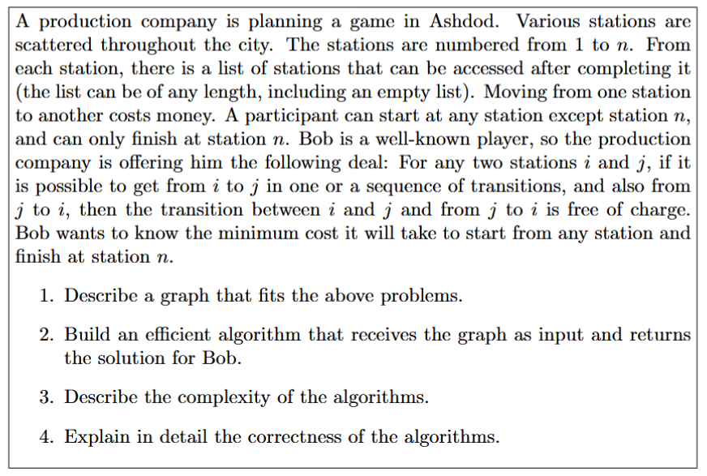
The challenge

Slide 7
Method
Research Questions
How do students perceive hackathons as a learning activity?
Are there perception differences between specific groups of students?

Slide 8
Method
Post activity
Questionnaire
Interviews

Slide 9
Method– questionnaire
7 constructs, 5 points Likert scale
Enjoyment
Learning
Subject/ discipline Motivation
Self-efficacy
Interest
Satisfaction
Soft skills improvment
Pre-test was performed

Slide 10
Method - Data Collection & Sample
Anonymous post-activity questionnaire
  95%–100% response rate
  Bonus points for participation
 | Group | Frequency | Percent
Group | A | 57 | 79.2
 | B | 15 | 20.8
Gender | Female | 29 | 40.3
 | Male | 41 | 56.9
 | Other | 2 | 2.8
Total |  | 72 | 100

Slide 11
Methods - interviews
4 interviewees, voluntary
Three females, one male
Three majority group students, 1 minority group student
Two researcher, online meeting, recorded and transcribed (using AI tools)
Grounded theory was used to identify themes

Slide 12
Results - Students’ Perception
Aspect | Min | Max | Mean | Std. Dev
Enjoyment | 1.25 | 5.00 | 3.67 | 0.953
Learning | 1.20 | 5.00 | 3.61 | 0.986
Motivation | 1.00 | 5.00 | 3.16 | 0.955
Self-efficacy | 1.60 | 5.00 | 3.86 | 0.866
Interest | 1.25 | 5.00 | 3.85 | 0.809
Satisfaction | 1.00 | 5.00 | 3.44 | 0.949
Soft skills | 1.43 | 5.00 | 3.47 | 0.914
n = 72
Likert Scale – 1 low contribution/ perception, 5 – very high contribution/ perception
Notes:
Highest rated aspects
Self-efficacy - 3.86
Interest - 3.85
Lowest rated aspects - Motivation 3.16

Slide 13
Results – Group Perceptions
Aspects | Group | Mean | St. deviation | Mann–Whitney
Enjoyment | A | 3.79 | 0.911 | 274* (0.033)
 | B | 3.12 | 1.089
Learning | A | 3.73 | 0.926 | 256.5* (0.017)
 | B | 3.04 | 1.027
Motivation | A | 3.29 | 0.918 | 358 (0.333)
 | B | 2.91 | 1.013
Self Efficacy | A | 3.95 | 0.852 | 228** (0.006)
 | B | 3.16 | 1.073
  Group A- Ethnic majority group, n=41
  Group B- Ethnic minority group, n=15
Aspects | Group | Mean | St. deviation | Mann–Whitney
Interest | A | 3.9 | 0.84 | 252.5* (0.015)
 | B | 3.2 | 1.034
Satisfaction | A | 3.57 | 0.909 | 294.5 (0.065)
 | B | 3.05 | 1.003
Soft Skills | A | 3.6 | 0.852 | 288.5 (0.053)
 | B | 3 | 1.018
Notes:
Significant differences (Group A > Group B): Enjoyment, Learning, self efficacy, interset
Borderline significance: satisfaction, soft skills
No difference: motivation
Group A consistently rated activity more positively

Slide 14
Results – Group Perceptions (2)
Gender
Difference between genders was found only in interest (p-value = 0.025)
Differences between ethnic groups in Enjoyment, Learning, Self efficacy, and Interest
Borderline statistical significance- Soft skills, Self-efficacy (p-value = 0.065 and 0.053 respectively)
Majority group students rated activity more positively
Difference in self-efficacy was the largest
Ethnicity

Slide 15
Results – Group Perceptions (2)
Gender
Difference between genders was found only in interest (p-value = 0.025)
Differences between ethnic groups in Enjoyment, Learning, Self efficacy, and Interest
Borderline statistical significance- Soft skills, Self-efficacy (p-value = 0.065 and 0.053 respectively)
Majority group students rated activity more positively
Difference in self-efficacy was the largest
Ethnicity

Slide 16
Results - interviews
Critical success factors identified
  Assignment’s difficulty
  Team composition
Precepted as a competition
Women
  Felt insecure before the activity
  Felt empowered after the activity

Slide 17
Conclusions
Overall positive perception of hackathons
Students’ diversity significantly shapes learning, indicates the need for audience-specific instructional design
The male hubris and female humility effect?

Slide 18
Limitations and Future research
One course, one activity, two groups
Small sample size (questionnaire and interviewees)
Future research may focus on differences between other types of groups, work towards a framework for customizing design of hackathons

Slide 19


Notes:
19

Slide 20
היגד
ההאקתון היה פעילות מהנה | 1
ההאקתון היה כיף | 2
הייתי שקוע.ה בהאקתון כך שהרגשתי שהזמן רץ | 3
היתה לי הרגשה טובה במהלך ההאקתון | 4
ההאקתון עזר לי להבין טוב יותר איך בוחרים אלגוריתם מתאים לבעיה | 5
רכשתי בהאקתון כלים שיעזרו לי בעתיד | 6
ההאקתון שיפר את הלמידה בקורס | 7
למדתי הרבה מההאקתון | 8
ההאקתון הוא דרך טובה ללמוד נושאים מעולם האלגוריתמים | 9
כתוצאה מההאקתון, התחושה שלי כלפי הנדסת תוכנה היא חיובית יותר | 10
ההאקתון אפשר לי להבין שתחום האלגוריתמים מעניין אותי | 11
ההאקתון גרם לי לרצות ללמוד עוד בתחום האלגוריתמים | 12
אני חושב.ת שההשתתפות בהאקתון היתה טובה עבורי | 13
הצלחתי בהאקתון יותר ממה שציפיתי | 14
היתה לי תרומה משמעותית לפתרון שפותח ע"י הקבוצה בהאקתון | 15
הרגשתי שאני תורמ.ת להצלחת הקבוצה במהלך ההאקתון | 16
הרגשתי שאני מסוגל.ת להמודד עם האתגר שהוצג בהאקתון | 17

Slide 21
היגד
אני גאה בתוצר של הקבוצה שלנו בהאקתון | 18
ההאקתון היה מענין | 19
ההאקתון היה מאתגר שכלית (קוגניטיבית) | 20
הייתי מרוכז.ת במהלך ההאקתון | 21
אלגוריתמים זה תחום מעניין | 22
אם סטודנטים אחרים היו שואלים אותי על ההאקתון, הייתי מספר דברים טובים | 23
הייתי רוצה שיהיה האקתון גם בקורסים אחרים | 24
ההאקתון היה מועיל | 25
ההאקתון היה התנסות חיובית | 26
אני שבע.ת רצון מהאקתון כשיטת הוראה | 27
ההאקתון שיפר את היכולת שלי להגיע להסכמה עם אנשים אחרים | 28
ההאקתון שיפר את יכולת העבודה שלי בצוות | 29
ההאקתון שיפר את היכולת שלי לקיים משא ומתן | 30
ההאקתון שיפר את היכולת שלי לפתור בעיות | 31
ההאקתון שיפר את היכולת שלי לארגן זמן בצורה יעילה | 32
ההאקתון שיפר את היכולת שלי לעבוד באופן עצמאי, ללא עזרת המרצה | 33
ההאקתון שיפר את היכולת שלי להוביל | 34

